Slide 1

浏览器兼容

Slide 2
目录
浏览器的相关概述
浏览器常见的兼容问题
页面重构兼容各浏览器

Slide 3

一、浏览器的相关概述
浏览器历史：
最早的浏览器 : Mosaic / Netscape Navigator(网景领航者)（1994-2008）简称NN
浏览器世界大战：
第一次浏览器大战发生在上个世纪90年代，微软发布了它的IE浏览器，和网景公司的Netscape Navigator大打出手。
第二次浏览器大战发生在20世纪。

Slide 4





浏览器的相关概述
主流浏览器：
IE 火狐 谷歌 safari opera

Slide 5
浏览器的相关概述
浏览器内核：
Trident IE
Gecko 火狐
Webkit 原谷歌现苹果（Safari内核,Chrome内核原型,它是苹果公司自己的内核，也是苹果的Safari浏览器使用的内核）
Blink 现在opera和谷歌 (由Google和Opera 开发的浏览器排版引擎)
Presto 原opera （ 迅速的）

Slide 6
浏览器的相关概述
*Trident: IE、Maxthon(遨游)、腾讯 、Theworld世界之窗、360浏览器代表作品IE,因为IE捆绑在Windows中，所以占有极高的市场份额，又称IE内核或是MSHTML，此内核只能应用于windows平台，且是不开源的
*Gecko：代表作品Mozilla Firefox 是开源的,它的最大优势是跨平台，能在Microsoft Windows、Linux和MacOS X等主要操作系统上运行。
*Webkit :代表作品Safari、Chrome ， 是一个开源项目。
*Presto :代表作品Opera ，Presto是由Opera Software开发的浏览器排版引擎。它也是世界上公认的渲染速度最快的引擎。
*Blink ：由Google和Opera Software开发的浏览器排版引擎，2013年4月发布。

Slide 7
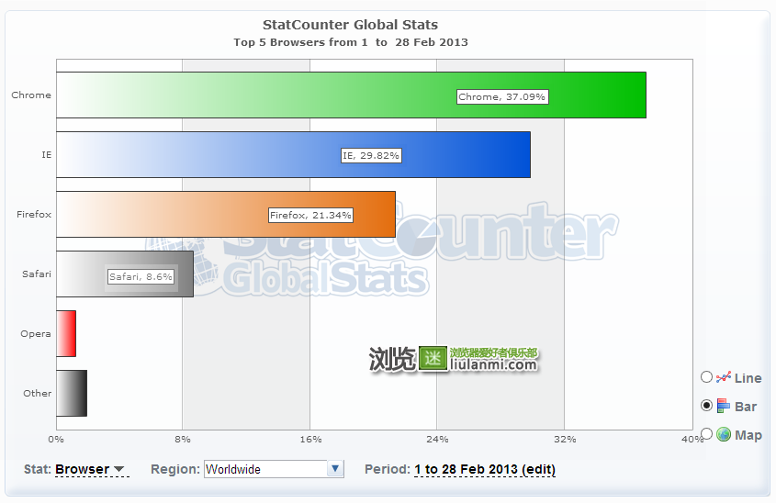
浏览器的相关概述

Slide 8
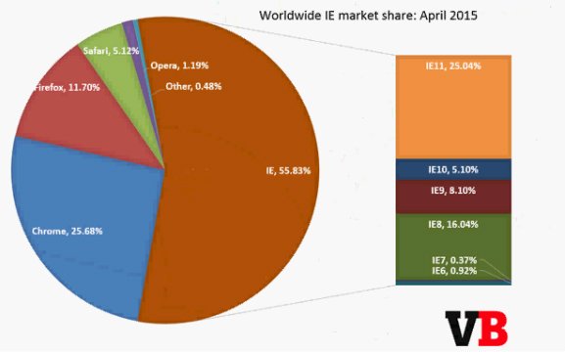
浏览器的相关概述

Slide 9
二、浏览器常见的兼容问题
由于各大主流浏览器由不同的厂家开发，所用的核心架构和代码也很难重和，这就为各种莫名其妙的Bug(代码错误）提供了温床。再加上各大厂商出于自身利益考虑而设置的种种技术壁垒，让CSS应用起来比想象得要麻烦。浏览器的兼容问题是我们必须去克服的。
CSS Bug、CSS Hack和Filter（滤镜）
CSS Bug: CSS样式在各浏览器中解析不一致的情况，或者说CSS样式在浏览器中不能正确显示的问题称为CSS bug.
CSS Hack: CSS中，Hack是指一种兼容CSS在不同浏览器中正确显示的技巧方法，因为它们都属于个人对CSS代码的非官方的修改，或非官方的补丁。有些人更喜欢使用patch(补丁)来描述这种行为。
Filter: 是过滤器的一种，它是一种对特定的浏览器或浏览器组显示或隐藏规则或声明的方法。本质上讲，Filter是一种用来过滤不同浏览器的Hack类型。

Slide 10
浏览器常见的兼容问题
IE6常见CSS解析Bug及hack
图片间隙
div中的图片间隙(该bug出现在IE6及更低版本中)
描述：在div中插入图片时，图片会将div下方撑大三像素。
hack:将<img>转为块状元素，给<img>添加声明：display:block;
dt,li中图片间隙
hack:将<img>转为块状元素，
给<img>添加声明：display:block;

Slide 11
浏览器常见的兼容问题
双倍外边距
描述：当Ie6及更低版本浏览器在解析浮动元素时，会错误地把浮向边边界加倍显示。
hack:给浮动元素添加声明：display:inline;
条件：块元素 浮动 贴边 左右边距
默认高度
描述：在IE6及以下版本中，部分块元素拥有默认高度（低于18px高度）
hack1:给元素添加声明：font-size:0;
hack2：给元素添加声明：overflow:hidden;

Slide 12
浏览器常见的兼容问题
表单元素在一行高度不一致
hack:给表单元素添加声明：float:left;
按钮元素默认大小不一 致
按钮元素的padding和border 大小会算在height里面
鼠标指针bug
描述：cursor属性的hand属性值只有IE浏览器识别，其它浏览器不识别该声明，cursor属性的pointer属性值IE6.0以上版本及其它内核浏览器都识别该声明。
hack:如统一某元素鼠标指针形状为手型，应添加声明：cursor:pointer;

Slide 13
浏览器常见的兼容问题
透明属性
IE8以下浏览器写法：filter:alpha(opacity=value);取值范围 0-100
兼容其他浏览器写法：opacity:.value;(value的取值范围0-1,0.1,0.2,0.3-----0.9)
a显示成阶梯状
当LI里的A转成块元素时，给A写浮动属性后，IE6里会错误的将列表项显示成阶梯状，解决办法将LI元素也同样填加浮动属性。

Slide 14
三、页面重构兼容各浏览器
卧龙控股重构兼容

Slide 15
The End

